Slide 1
Реализация коррекционной направлености обучения на уроках по адаптивной физкультуре и коррекционных занятиях по двигательному развитию
ГОУ ЯО «Переславль-Залесская школа-интернат № 3»
Пак В.С., учитель физкультуры;
Шобанов А.С., учитель физкультуры.

Slide 2
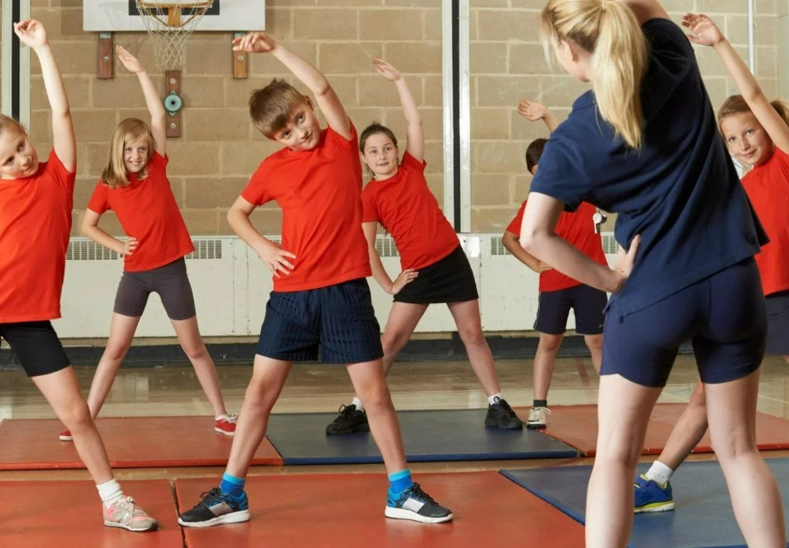
Адаптивная физическая культура (АФК) — это комплекс упражнений и подходов, который учитывает физические, психологические и социальные потребности людей с ограниченными возможностями и помогает им участвовать в физических активностях и спорте.

Slide 3
Цели и задачи АФК Адаптивная физическая культура — это подход к физической активности, который учитывает индивидуальные особенности людей с ограниченными возможностями здоровья (ОВЗ) и помогает им справляться с ограничениями, вызванными различными заболеваниями, травмами или возрастными изменениями.
Цель адаптивной физической культуры — помочь людям с ограниченными возможностями здоровья (ОВЗ) в их реабилитации и адаптации. Занятия адаптивной физкультурой и спортом создают условия для интеграции людей с ОВЗ в социум, дают возможность принимать участие в различных соревнованиях и мероприятиях, что способствует физическому развитию пациентов, а также повышает их самооценку.

Slide 4
Задачи адаптивной физкультуры
Развитие физических способностей и поддержание физической формы людей с ограниченными возможностями здоровья.
Улучшение здоровья и профилактика заболеваний.
Развитие координации движений, гибкости, силы и выносливости.
Улучшение психологического состояния и качества жизни людей с ОВЗ.
Повышение самооценки и уровня социальной интеграции людей с ограниченными возможностями здоровья.

Slide 5
Задачи адаптивной физкультуры. Вариант 2.
Развитие восприятия собственного тела, осознание своих физических возможностей и ограничений.
Освоение доступных способов передвижения (в том числе с использованием технических средств).
Соотнесение самочувствия с настроением, собственной активностью, самостоятельностью и независимостью.
Формирование двигательных навыков, координации движений, физических качеств.
Освоение доступных видов физкультурно-спортивной деятельности: велосипедная езда, ходьба на лыжах, спортивные и подвижные игры, туризм и др.

Slide 6
Средства АФК
1. Упражнения, связанные с перемещением тела в пространстве: ходьба, прыжки, ползание, передвижение на лыжах.
2. Общеразвивающие упражнения:
а) без предметов;
б) с предметами (флажками, лентами, гимнастическими палками, обручами, малыми и большими мячами и др.);
в) на снарядах (гимнастической стенке, гимнастической скамейке, тренажерах).
3. Упражнения на развитие силы, быстроты, выносливости, гибкости, ловкости.
4. Упражнения на развитие и коррекцию координационных способностей: согласованности движений рук, ног, головы, туловища; согласованности движений с дыханием, ориентировки в пространстве, равновесия, дифференцировки усилий, времени и пространства, ритмичности движений, расслабления.

Slide 7
5. Упражнения на коррекцию осанки, сводов стопы, телосложения, укрепления мышц спины, живота, рук и плечевого пояса, ног.
6. Упражнения лечебного и профилактического воздействия: восстановление функций паретичных мышц, опороспособности, подвижности в суставах, профилактика нарушений зрения.
7. Упражнения на развитие мелкой моторики кистей и пальцев рук.
8. Художественно-музыкальные упражнения: ритмика, танец, элементы хореографии и ритмопластики.
9. Упражнения с речитативами, стихами, загадками, счетом и т. п., активизирующие познавательную деятельность.
10. Упражнения, направленные на развитие и коррекцию восприятия, мышления, воображения, зрительной и слуховой памяти, внимания и других психических процессов.
11. Упражнения прикладного характера, направленные на освоение ремесла, трудовой деятельности.
12. Упражнения, выступающие как самостоятельные виды адаптивного спорта: настольный теннис, баскетбол, мини-футбол, и др.

Slide 9
Характеристика детей с синдромом Дауна
Умственное и физическое развитие ребенка с синдромом Дауна сильно отличается от других детей: они с трудом запоминают слова и ориентиры, позже, чем сверстники, начинают сидеть, ходить и брать предметы, запаздывают в речевом плане. Общаются короткими фразами и отдельными словами, имеют очень скудный запас терминов и понятий, которыми с трудом оперируют. Такие особенности обусловлены не только нарушением высшей психической деятельности, но и проблемами со слуховым и зрительным восприятием.

Slide 10
Внешние признаки синдрома Дауна
Малыши с таким заболеванием особенные во всем: внешности, интеллектуальном и психическом развитии, физических данных. Самыми характерными признаками наличия синдрома Дауна у ребенка являются:
отставание в росте от сверстников, при этом наблюдается диспропорция конечностей по отношению к телу;
плоская переносица на маленьком носе;
эпикантус – нависающая складка над внутренним уголком глаза, делающая детей с такой патологией похожими на представителей монголоидной расы;
брахицефалия – укороченный череп с уплощенной затылочной частью;
косоглазие (развивается не всегда);
килевидная форма грудной клетки;
крупные, оттопыренные уши, расположенные ниже уровня глаз;
искривление мизинцев;
лишние складки кожи на теле, например, на локтевом сгибе.
У некоторых детей с синдромом Дауна характерной особенностью становится появление на радужке глаза особых пигментных пятен, которые называются пятнами Брушфильда.

Slide 11
Внутренние проблемы
Деформация костных структур, недоразвитие тканей и гипотония мышц приводят к внутренним патологиям, в числе которых:
заболевания органов зрения и слуха;
нарушения в работе органов пищеварения;
поражения почечной и печеночной системы;
зубочелюстные аномалии;
гипотиреоз;
аномалии развития сосудов и сердца;
гипоплазия половых органов.

Slide 12
Основные характерные особенности моторного развития детей с синдромом Дауна.
Сниженный мышечный тонус.
Недостаточная стабилизация положения суставов.
Искаженная проприоцептивная информация.

Slide 13
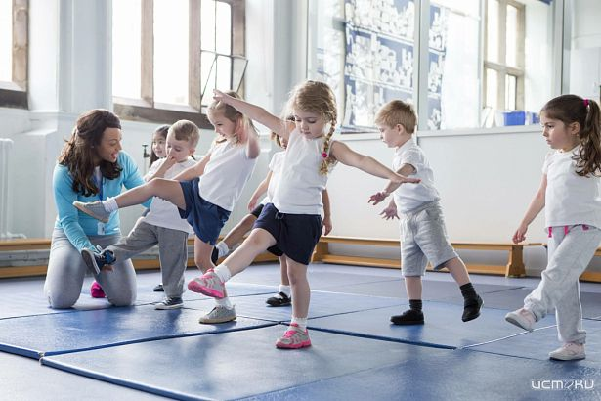
Общая характеристика предмета «Двигательное развитие»
Двигательная активность является естественной потребностью человека. Развитие двигательных навыков необходимо для нормальной жизнедеятельности всех систем и функций органов человека. У большинства детей с ТМНР имеются тяжелые нарушения опорно-двигательных функций, значительно ограничивающие возможности самостоятельной деятельности учащихся.

Slide 14
Цели и задачи «Двигательного развития»
Задачи: мотивация двигательной активности, поддержка и развитие имеющихся движений, расширение диапазона движений и профилактика возможных нарушений освоение новых способов передвижения (включая передвижение с помощью технических средств).
Цель: обогащение сенсорного опыта, поддержанию и развитие способности к движению и функциональному использованию двигательных навыков.

Slide 15
«Комплекс упражнений с использованием балансировочной доски Бильгоу».
«Освоение балансира»
«Комплекс упражнений с мешочками»
«Комплекс упражнений с мячом – маятником»
«Комплекс упражнений с цветозонированной рейкой» «Комплекс упражнений с набором мячей»
«Комплекс упражнений с мишенью обратной связи»
«Комплекс упражнений с телескопической стойкой с мишенями»

Slide 16
Принципы работы
Индивидуальный подход к каждому ученику, согласно его заболеванию.
Предотвращение наступления утомления, чередование умственной и практической деятельности, использование нестандартного оборудования, красочного инвентаря.
Проявление педагогического такта, постоянное поощрение за малейшие успехи, своевременная и тактическая помощь каждому ребенку, развитие в нем веры в собственные силы и возможности.

